Slide 1
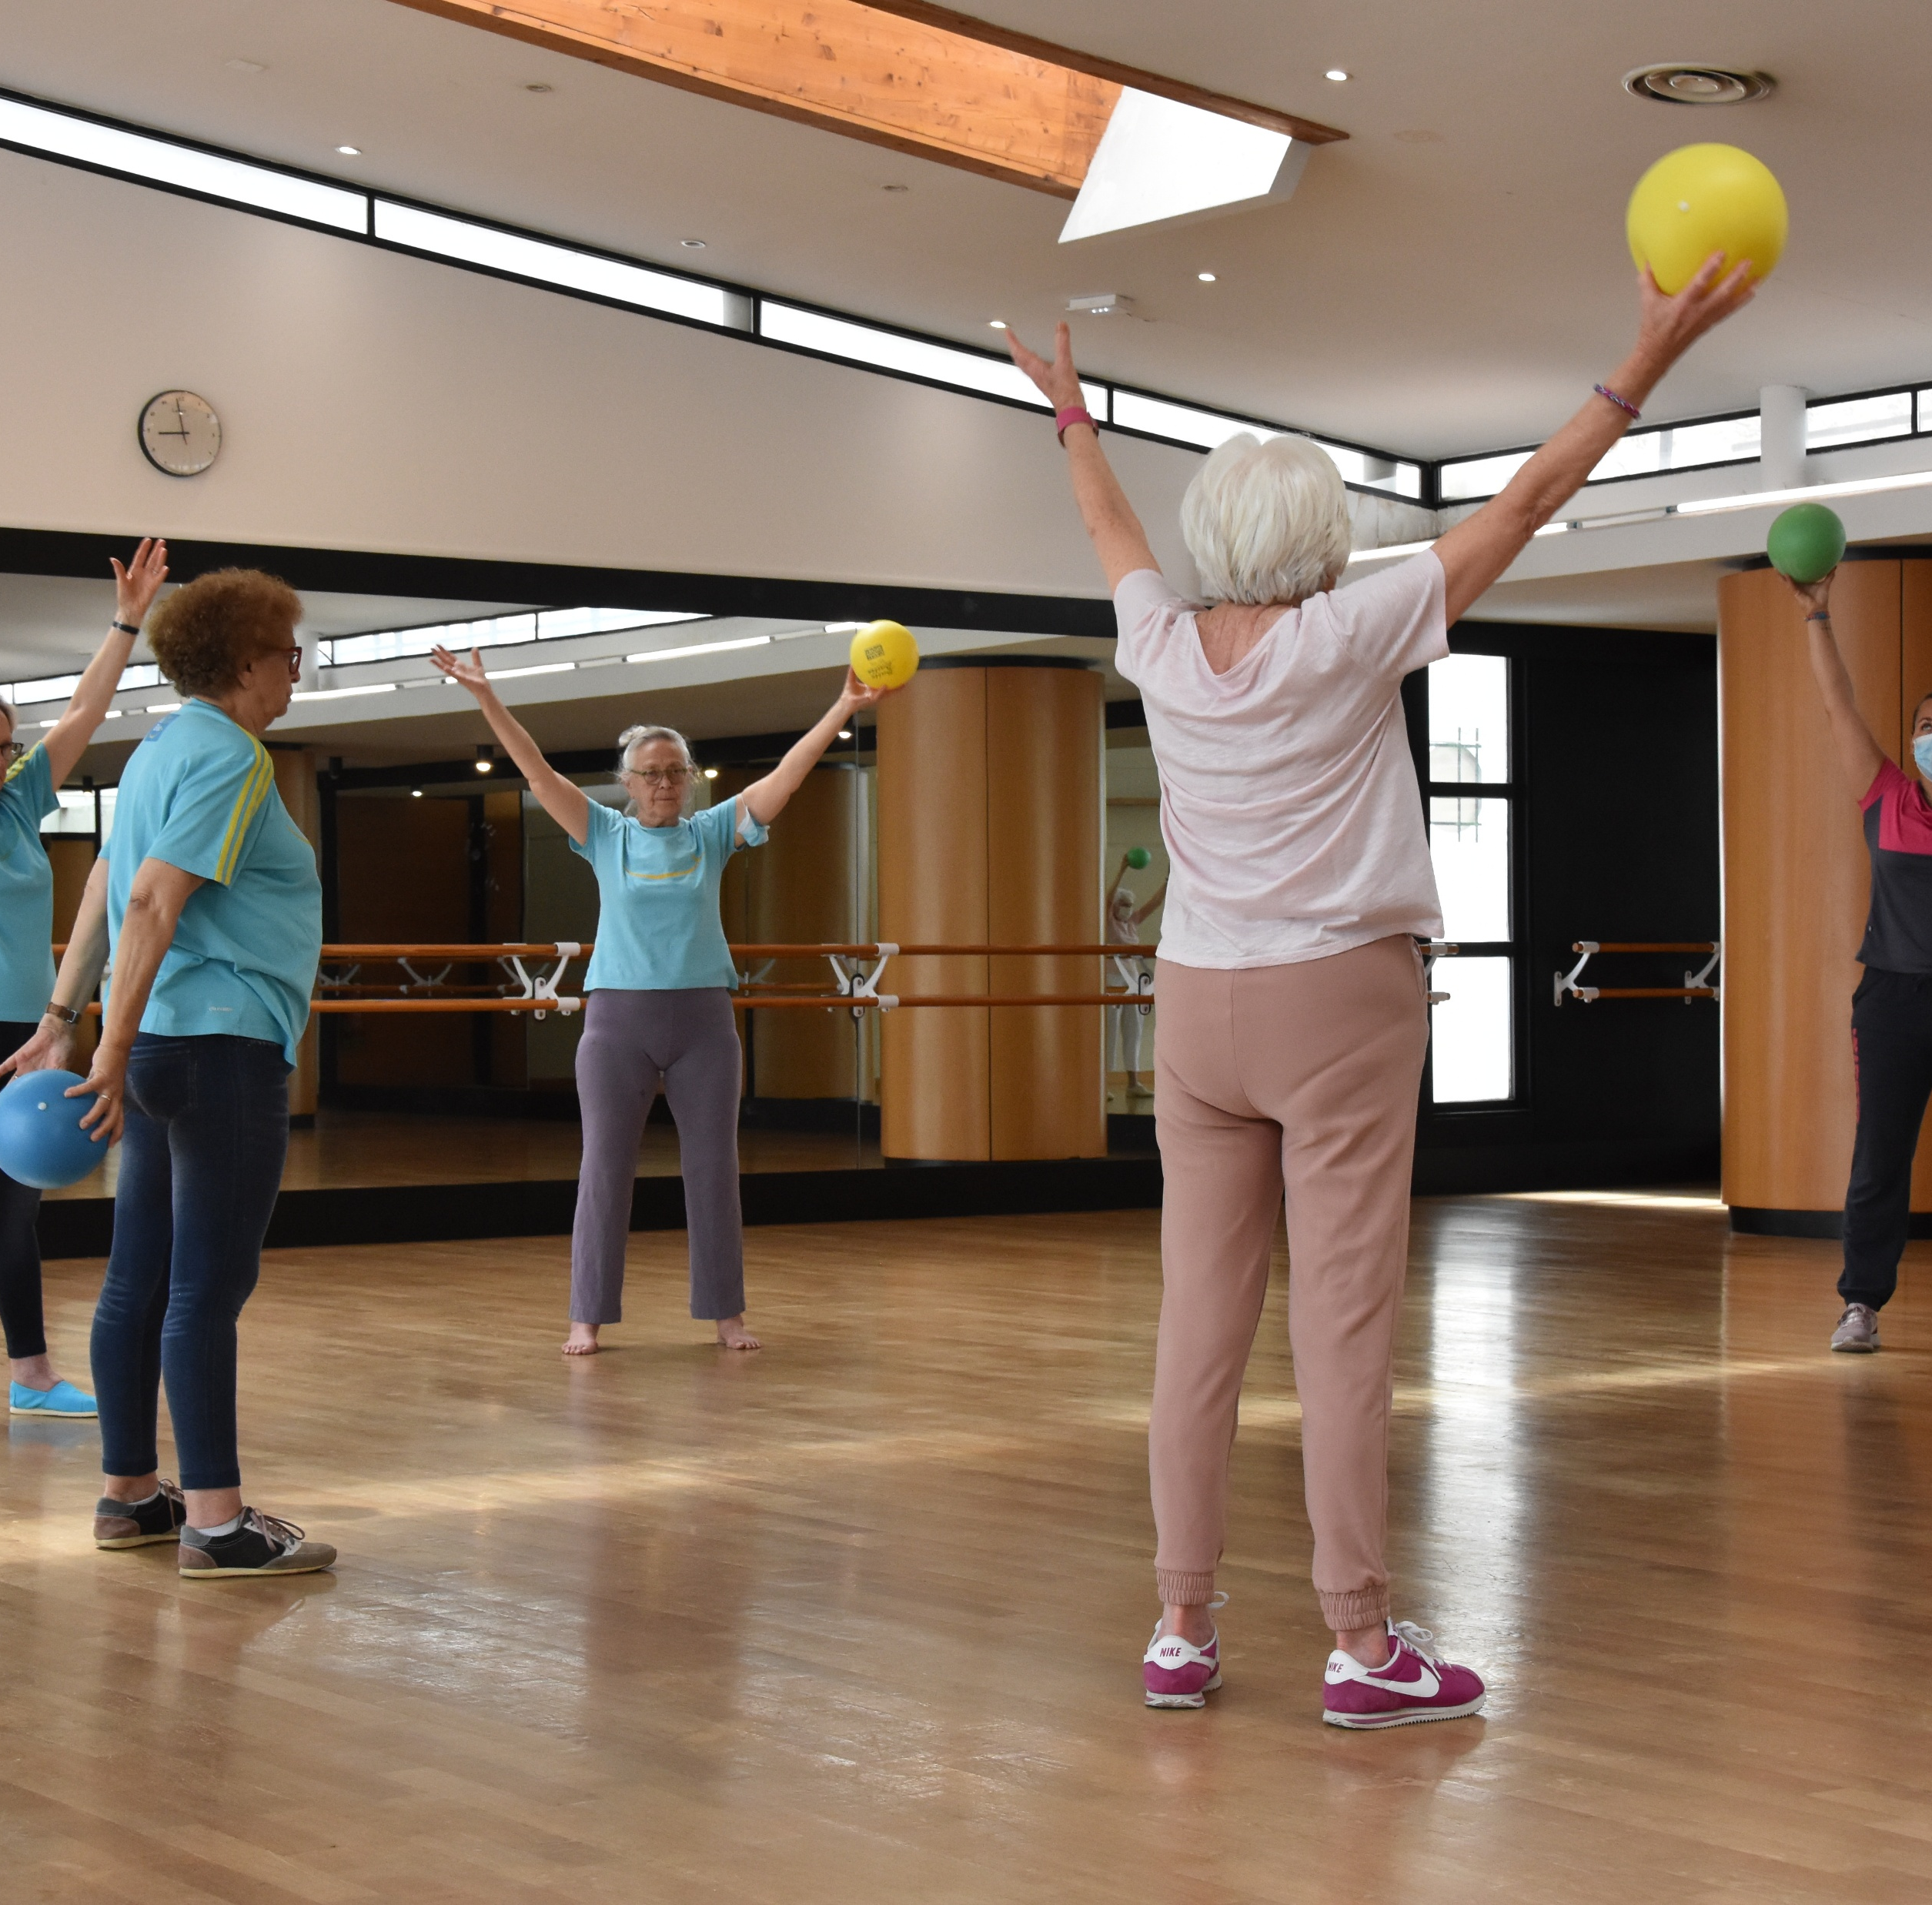



Gym prévention santé
Avec l’avancée en âge, les muscles s’affaiblissent et les articulations se détériorent. Mais il existe des solutions…
Venez pratiquez une gym de prévention santé
Objectifs
Maintenir et développer la fonctionnalité articulaire et musculaire
Améliorer les capacités cardio-vasculaires
Être capable de se mouvoir de manière sécurisée et
dynamique
Réunion d’information
vendredi 16 janvier
à 14h00
Foyer Rémi Derrien
29310 Querrien
Avec le soutien de
nos partenaires :
Coordonnées / inscription ?
Le Naour Laurence
Responsable adjointe du Finistère
07 71 67 32 92
laurence.lenaour@sielbleu.org

